Slide 1
Formato de datos y su clasificación

Slide 2

CSV
Tipo: -Estructurado
En que empresa se puede utilizar: -Supermercados, bancos, tiendas
Información que contiene: -Ventas, clientes, inventarios, empleados.

Slide 3
Excel
Tipo: -Estructurado
Información que contiene: - Reportes, inventarios, Presupuestos…
En que empresa se puede utilizar: - Empresas de cualquier tipo que necesite registrar actividad de la empresa o clientes

Slide 4
XML
Tipo: -No estructurado
Información que contiene: -Diccionarios, etiquetas, Catalogos
En que empresa se puede utilizar: -Empresas tecnológicas con software, API, integración de sistemas, Empresas de comercio electrónico y telecomunicaciones

Slide 5
JSON
Tipo: -Semiestructurado
Información que contiene: -Productos, usuarios, Datos de API
En que empresa se puede utilizar: - Empresas tecnológicas con software, API, integración de sistemas, Empresas de comercio electrónico y telecomunicaciones

Slide 6
SQL
Tipo: -Estructurado
Información que contiene: -Datos de tablas asignadas, datos de ventas o clientes
En que empresa se puede utilizar: - Comercio electrónico, Empresas de redes sociales, cualquier tipo de empresa que registre datos, Empresa de logistica

Slide 7
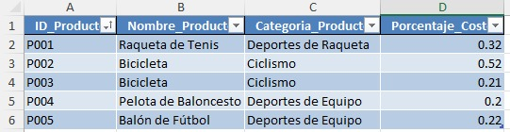
Numero de columnas
4 columnas 6 filas

Slide 8
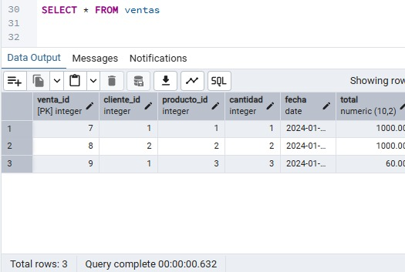
Numero aproximado de registros
3 registros

Slide 9
Campos numericos
Ejemplo:
Decimales: 0.19
Entero: 5
INT, BIGINT, SMALLINT, TINYINT, DECIMAL, NUMERIC…

Slide 10
Campos de texto
Ejemplo
String: “ Hola “
Date: “14 De Febrero”
CHAR(n), VARCHAR(n), NVARCHAR(n)...

Slide 11
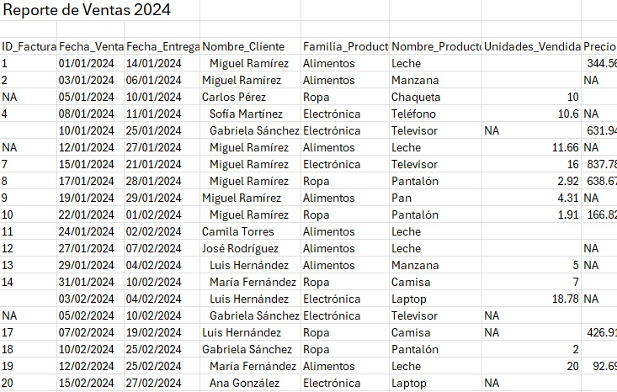
Posibles problemas
Campos vacíos (valores nulos): Registros donde falta información en uno o más campos, ya sea porque no se capturó, no se ingresó o se perdió en el proceso. Dificulta el análisis y puede generar errores en cálculos o reportes.
Formatos inconsistentes: La misma información se representa de distintas formas (ej. fechas como "01/07/2026" y "2026-07-01", o "CR" vs "Costa Rica"). Esto complica la comparación, el filtrado y la integración de datos de distintas fuentes.
Duplicados: Registros repetidos que representan la misma entidad o evento (ej. un mismo cliente registrado dos veces con ligeras variaciones). Puede inflar estadísticas, sesgar resultados y generar redundancia innecesaria.

